Slide 1
Βασικός κινηματικός μηχανισμός εμβόλου - διωστήρα - στροφαλοφόρου άξονα
Το σύστημα αυτό αποτελείται από το βασικό κινηματικό μηχανισμό του εμβόλου που με το διωστήρα και το στροφαλοφόρο άξονα παράγουν την κίνηση και τη μετατρέπουν, από ευθύγραμμη και παλινδρομική σε περιστροφική.

Slide 2
Τα κύρια μέρη ενός τέτοιου συστήμα- τος είναι τα ακόλουθα:
Το σώμα των κυλίνδρων (Μπλοκ ή κορμός)
Τα έμβολα με τα εξαρτήματά τους
Οι διωστήρες (μπιέλες
Ο στροφαλοφόρος άξονας
Ο σφόνδυλος (βολάν)

Slide 3
Σώμα των κυλίνδρων - Μπλοκ
Σώμα των κυλίνδρων, ή κορμός, ή μπλοκ κινητήρα, ονομάζεται, γενικά, ο σκελετός του κινητήρα, όπου διαμορφώνονται οι κύλινδροι και στερεώνονται όλοι οι άλλοι μηχανισμοί του.

Slide 4
Σώμα κυλίνδρων –μπλόκ περιλαμβάνει
τους κυλίνδρους, και τους θαλάμους κυκλοφορίας του νερού (υδροχιτώνια)
01
τις βάσεις για τη στήριξη του στροφαλοφόρου άξονα και του εκκεντροφόρου (αν αυτός είναι στα πλάγια),
02
ένα τμήμα των αγωγών κυκλοφορίας του λαδιού,
03
το χώρο για τα γρανάζια χρονισμού,
04
τις βάσεις για τη στήριξη του καπακιού της ελαιολεκάνης και της αντλίας λαδιού
05

Slide 5
Το σχήμα του σώματος των κυλίνδρων εξαρτάται από:
1) Τη διάταξη των κυλίνδρων και
2) Το σύστημα ψύξης.

Slide 6
Σχήμα του σώματος των κυλίνδρων
αερόψυκτος κινητήρας
υδρόψυκτος κινητήρας
εξωτερικά οι κύλινδροι έχουν πολλές σειρές από πτερύγια που αυξάνουν την επιφάνειά τους προσδίδοντάς της αεροδυναμικό χαρακτήρα, για καλύτερη ψύξη
Αν ο κινητήρας είναι υδρόψυκτος, σχηματίζονται στο εσωτερικό του οι θάλαμοι κυκλοφορίας του νερού

Slide 7
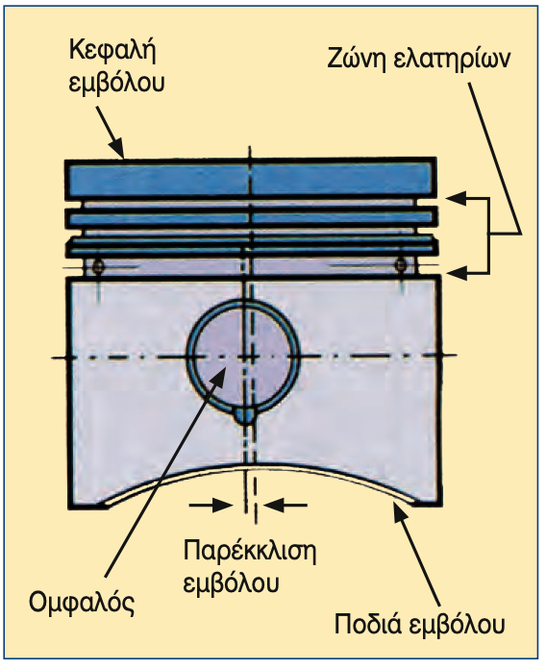
Τα έμβολα με τα εξαρτήματά τους

Slide 8
Σκοπός και Λειτουργεία του Εμβόλου
το έμβολο είναι αυτό που δημιουργεί την απαραίτητη υποπίεση για την εισαγωγή του μίγματος στο θάλαμο καύσης και απωθεί τα καυσαέρια, για να καθαρίσει ο κύλινδρος.
Το έμβολο εκτίθεται σε πολύ υψηλές θερμοκρασίες που δημιουργούνται από την καύση του καυσίμου, και τα αέρια καύσης εξασκούν μεγάλες πιέσεις στην επιφάνεια του εμβόλου. Έτσι μετατρέπεται μέρος της θερμικής ενέργειας σε μηχανική, η οποία μεταφέρεται από το διωστήρα (μπιέλα) στο στροφαλοφόρο άξονα.

Slide 9
ΙΔΙΟΤΗΤΕΣ ΥΛΙΚΩΝ ΚΑΤΑΣΚΕΥΗΣ ΕΜΒΟΛΩΝ
ΜΙΚΡΗ ΠΥΚΝΟΤΗΤΑ ΑΡΑ ΚΑΙ ΜΙΚΡΟΤΕΡΟ ΒΑΡΟΣ.
ΔΙΑΤΗΡΗΣΗ ΤΗΣ ΑΝΤΟΧΗΣ ΣΤΙΣ ΥΨΗΛΕΣ ΘΕΡΜΟΚΡΑΣΙΕΣ.
ΥΨΗΛΗ ΘΕΡΜΙΚΗ ΑΓΩΓΙΜΟΤΗΤΑ.
ΕΛΑΧΙΣΤΗ ΘΕΡΜΙΚΗ ΔΙΑΣΤΟΛΗ ΓΙΑ ΔΙΑΤΗΡΗΣΗ ΤΩΝ ΑΠΑΡΑΙΤΗΤΩΝ ΑΝΟΧΩΝ.
ΕΛΑΧΙΣΤΗ ΑΝΤΙΣΤΑΣΗ ΤΡΙΒΗΣ, ΣΤΙΣ ΠΕΡΙΠΤΩΣΕΙΣ ΠΟΥ
ΤΟ ΕΜΒΟΛΟ ΕΡΧΕΤΑΙ ΣΕ ΕΠΑΦΗ ΜΕ ΤΟΝ ΚΥΛΙΝΔΡΟ, ΚΑΙ
ΜΕΓΑΛΗ ΑΝΤΟΧΗ ΣΤΗ ΦΘΟΡΑ ΠΟΥ ΠΡΟΚΑΛΟΥΝ ΟΙ ΔΙΑΒΡΩΣΕΙΣ

Slide 10
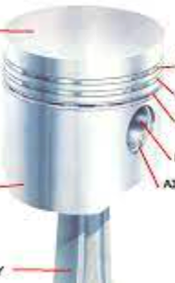
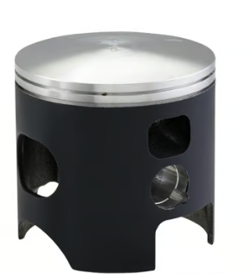
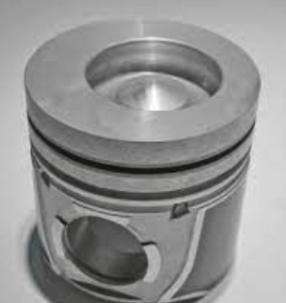
ΚΕΦΑΛΗ
Το σχήμα της μπορεί να είναι επίπεδο αλλά και άλλης μορφής, όπως σφαιρικό, ημισφαιρικό, με διαμορφωμένο πάνω σ’ αυτήν το θάλαμο καύσης

Slide 11
ΚΕΦΑΛΗ ΕΜΒΟΛΟΥ ΣΕ ΤΟΜΗ

Slide 12
ΠΟΔΙΑ ΕΜΒΟΛΟΥ
Η ΠΡΟΕΚΤΑΣΗ (ΠΟΔΙΑ) ΤΟΥ ΕΜΒΟΛΟΥ ΥΠΑΡΧΕΙ ΣΕ ΟΛΕΣ ΤΙΣ ΜΗΧΑΝΕΣ, ΕΚΤΟΣ ΤΩΝ ΠΕΡΙΠΤΩΣΕΩΝ, ΟΠΟΥ Η ΜΕΤΑΔΟΣΗ ΤΗΣ ΚΙΝΗΣΕΩΣ ΣΤΟ ΔΙΩΣΤΗΡΑ ΓΙΝΕΤΑΙ ΜΕΣΩ ΒΑΚΤΡΟΥ ΚΑΙ ΖΥΓΩΜΑΤΟΣ

Slide 13
Η ζώνη των ελατηρίων
Στη ζώνη των ελατηρίων υπάρχουν οι αυλακώσεις - οδηγοί για την τοποθέτηση των ελατηρίων συμπίεσης και λαδιού.
Τα έμβολα πρέπει να εφαρμόζουν στεγανά στο εσωτερικό του κυλίνδρου, ώστε να μην υπάρχει περίπτωση να διαφύγουν τα αέρια της καύσης προς το στροφαλοθάλαμο ή αντίστροφα το λάδι λίπανσης να περάσει στο θάλαμο καύσης. Για το σκοπό αυτό, στις αυλακώσεις - οδηγούς του εμβόλου εφαρμόζονται ειδικά ελατήρια που εξασφαλίζουν πλήρη στεγανότητα στο χώρο του κυλίνδρου

Slide 14
ΕΛΑΤΗΡΙΑ

Slide 15
Πείρος εμβόλου
Ο πείρος του εμβόλου έχει προορισμό να συνδέει το έμβολο με την μπιέλα. Είναι ένα σωληνωτό εξάρτημα με κυλινδρικό σχήμα, για να έχει τη μεγαλύτερη αντοχή με το μικρότερο δυνατό βάρος. Ο πείρος καταπονείται πολύ, γιατί μεταφέρει όλες τις δυνάμεις από το έμβολο στην μπιέλα, ιδιαίτερα στη φάση της εκτόνωσης και της συμπίεσης.

Slide 16
Διωστήρας (μπιέλα)
Ο προορισμός της μπιέλας είναι να μεταφέρει την κινητική ενέργεια του εμβόλου στο στροφαλοφόρο άξονα, αλλά και αντίστροφα
Στις φάσεις της εκτόνωσης , συμπίεσης και εξαγωγής η μπιέλα καταπονείται σε θλίψη και σε λυγισμό, ενώ κατά τη φάση της εισαγωγής καταπονείται σε εφελκυσμό

Slide 17
ΜΕΡΗ ΔΙΩΣΤΗΡΑ
1) Το «πόδι» 2) Ο τριβέας του πείρου 3) Ο κορμός
4) Ο αγωγός του λαδιού 5) Η κεφαλή 6) Ο τριβέας του στροφαλοφόρου 7) Το κάλυμμα του εδράνου (καβαλέτο) 8) Οι βίδες στερέωσης του καλύμματος

Slide 18
ΕΡΩΤΗΣΕΙΣ
Τι είναι οι ΜΕΚ; Και Πώς παράγεται η μηχανική ενέργεια σε μια ΜΕΚ ; 54
Δώστε τις έννοιες της συμπίεσης και της εκτόνωσης 56
Ποιος είναι ο σκοπός του συστήματος παραγωγής και μετατροπής της κίνησης; 56
Ποια είναι τα κύρια εξαρτήματα που αποτελούν το σύστημα παραγωγής και μετατροπής της κίνηση από ευθύγραμμη - παλινδρομική σε περιστροφική; 57
Τι είναι το μπλοκ και τι περιλαμβάνει εκτός από τους κυλίνδρους; 57

Slide 19
Ποια είναι τα μέρη του εμβόλου και τα εξαρτήματά του ; 58
Ποιο μπορεί να είναι το σχήμα της κεφαλής του εμβόλου; 58
Ποια είναι τα είδη των ελατηρίων του εμβόλου και ποιος είναι ο σκοπός τους; 58
Ποιος είναι ο προορισμός και το σχήμα του πείρου; 58-59
Ποιος είναι ο προορισμός της μπιέλας (διωστήρας) και σε τι δυνάμεις καταπονείται; 59
Ποια είναι τα μέρη του διωστήρα ( μπιέλα) ; 59

